Slide 1

Годовой отчёт музыкального руководителя
Ивановой И.Н.
МАДОУ «ЦРР д/сад №2 «Золотая рыбка»» первой категории
Г.Старая Русса

Slide 2
За период с 1.09.2013г.-31.05.2014 г. мною была проделана следующая работа:
I. Регулярно проводила непосредственную музыкальную деятельность в следующих возрастных группах:
Младшей - №6«Сверчок», воспитатели –Ирина Владимировна, Марина Леонидовна.
Средних №9«Лунтик», воспитатели- Евдокия Петровна и Марина Леонидовна№8 «Непоседы», воспитатели - Светлана Викторовна и Маргарита Юрьевна.
Подготовительной - №4 «Капельки», воспитатели Алла Анатольевна и Светлана Алексеевна.
Коррекционных - №1 «Буратино», воспитатели – Ирина Ивановна и Светлана Петровна; №2 «Жужжалочка», воспитатели Галина Васильевна и Светлана Петровна.

Slide 3
Обучать элементарным певческим навыкам
Воспитать любовь и интерес к музыке
Обучать элементарным двигательным навыкам
Развивать сенсорные способности
Задачи музыкального воспитания:
Развивать чувство ритма
Обогащать музыкальные впечатления
Знакомить с простейшими музыкальными понятиями

Slide 4
Непосредственную музыкальную деятельность проводила по основной общеобразовательной программе ДОУ, два раза в неделю, в каждой возрастной группе, в соответствии возраста детей.

Slide 5
Песенное творчество
Восприятие музыки (слушание)
В процессе музыкальной деятельности дети занимались по следующим разделам:
непосредственной музыкальной деятельности
Музыкально – ритмические движения
ПРАЗДНИКИ
РАЗВЛЕЧЕНИЯ
Самостоятельная деятельность
Музыкальные игры
Игра на ДМИ

Slide 6
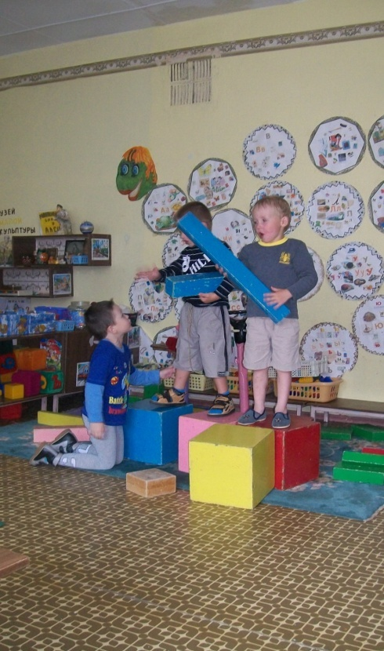
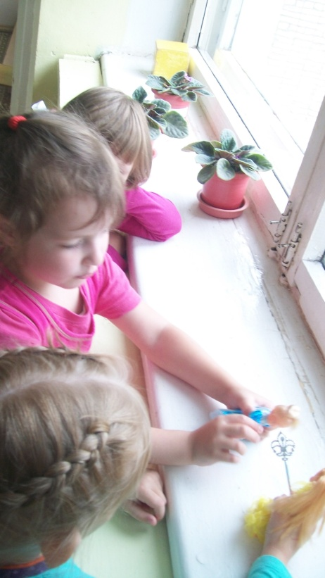
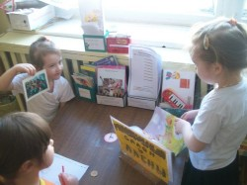
Проводилась диагностика общего уровня музыкального развития детей по Н.А.Ветлугиной «Музыкальные занятия в детском саду» раздел -«Проверка уровня музыкального развития детей» (стр.129)

Slide 7
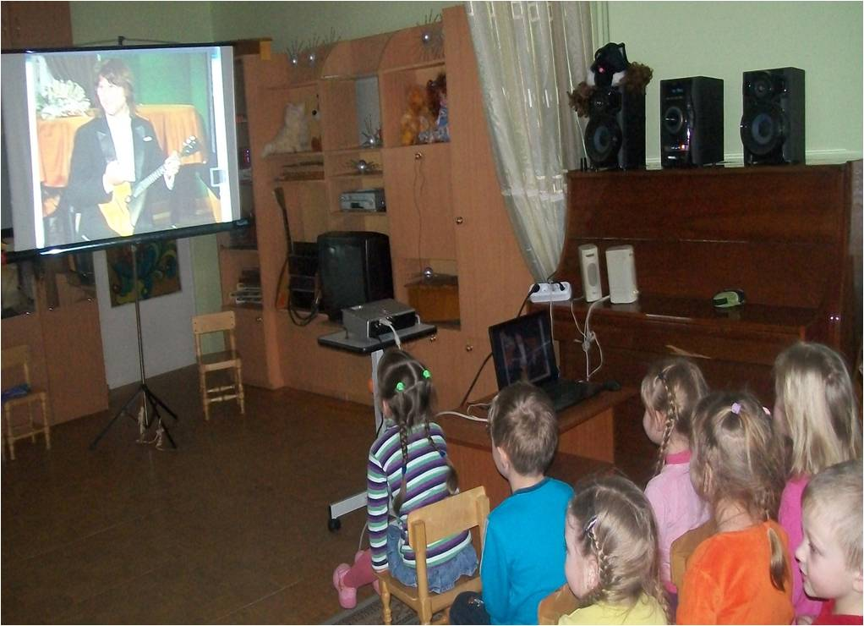
В Восприятии музыки я использовала картинки - загадки, картинки - подсказки на интерактивной доске

Slide 8
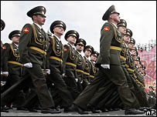
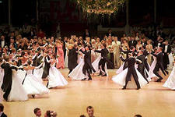
Слушая музыку разных жанров, дети смотрели изображения на экране, а потом отвечали какое изображение соответствует прослушанной музыке…или поднимали карточки …

Slide 9
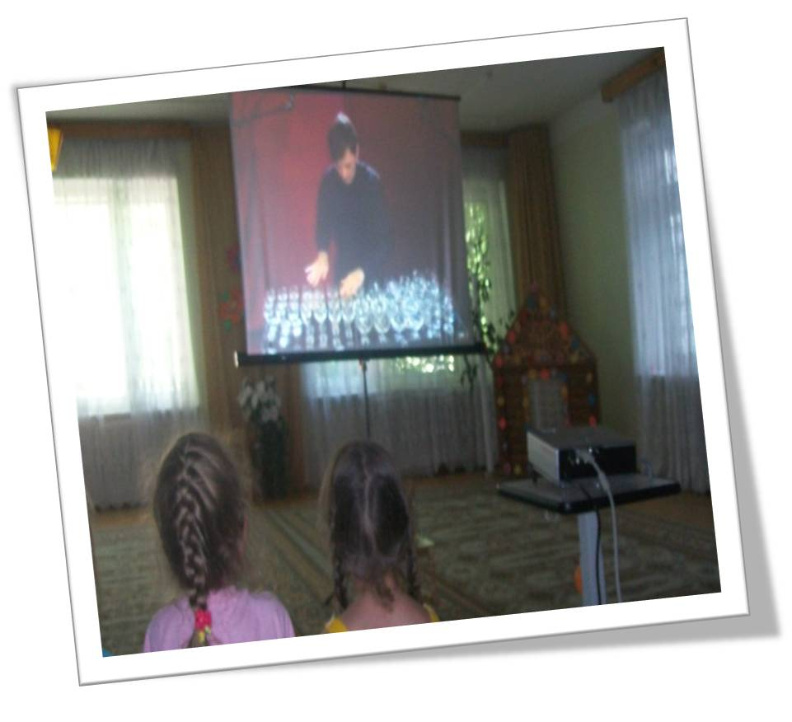
Мною были разработаны презентации для восприятия:
«Как звучит стекло», «Эх, балалаечка», «Как записывают музыку», «Деревянные звуки», «Музыкальные встречи».

Slide 10
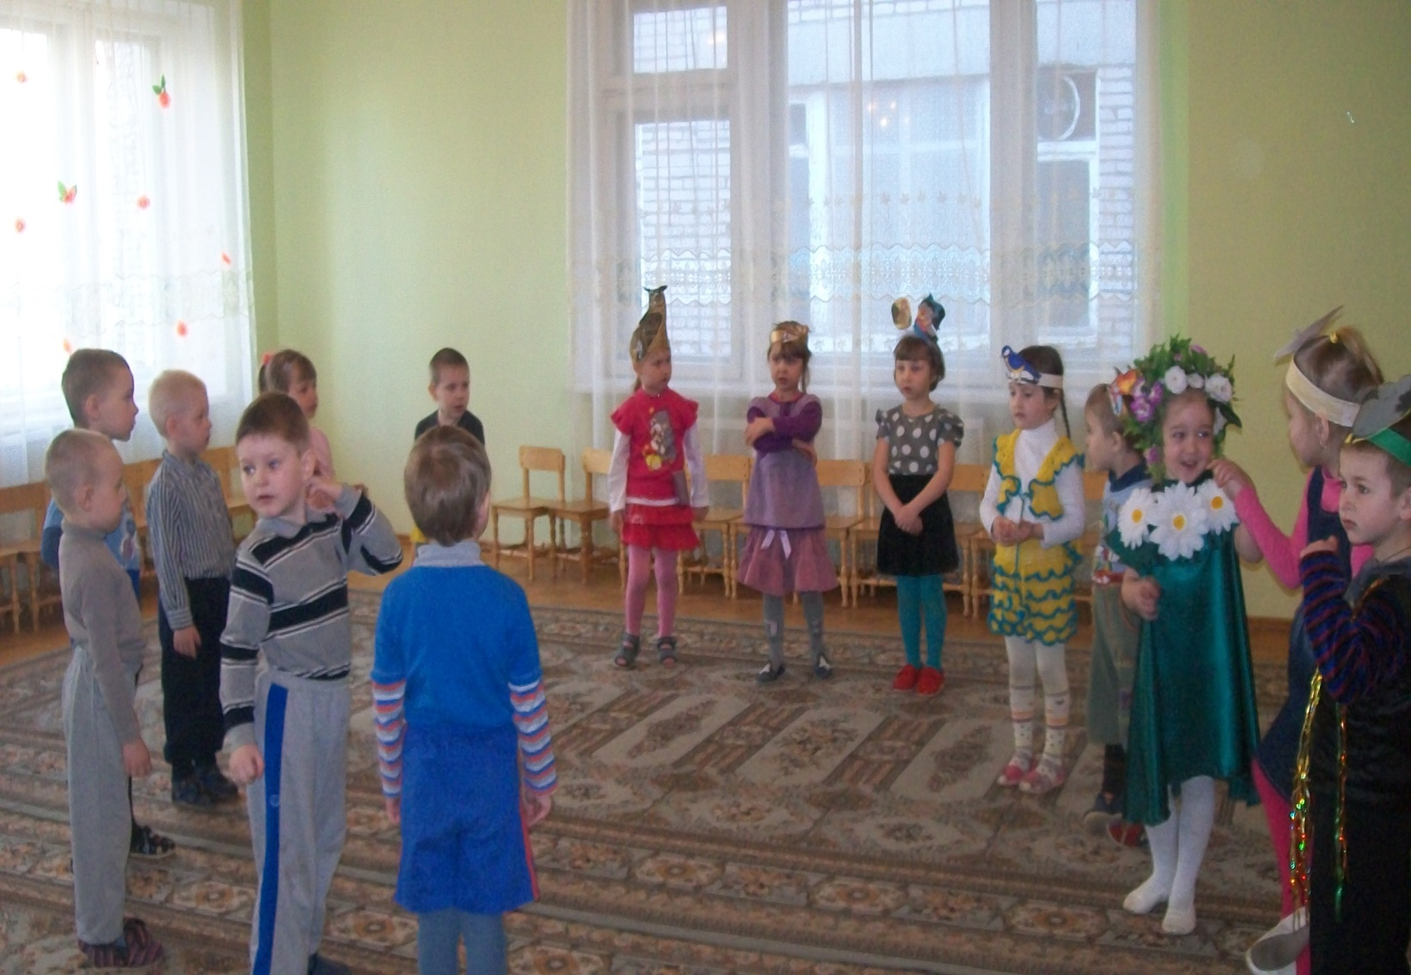
Когда у детей накоплен опыт по восприятию… я разрабатываю в компьютерной программе «AUDASITI» - попурри... что даёт возможность в дальнейшем использовать это для развлечения, игры или самостоятельной деятельности.

Slide 11
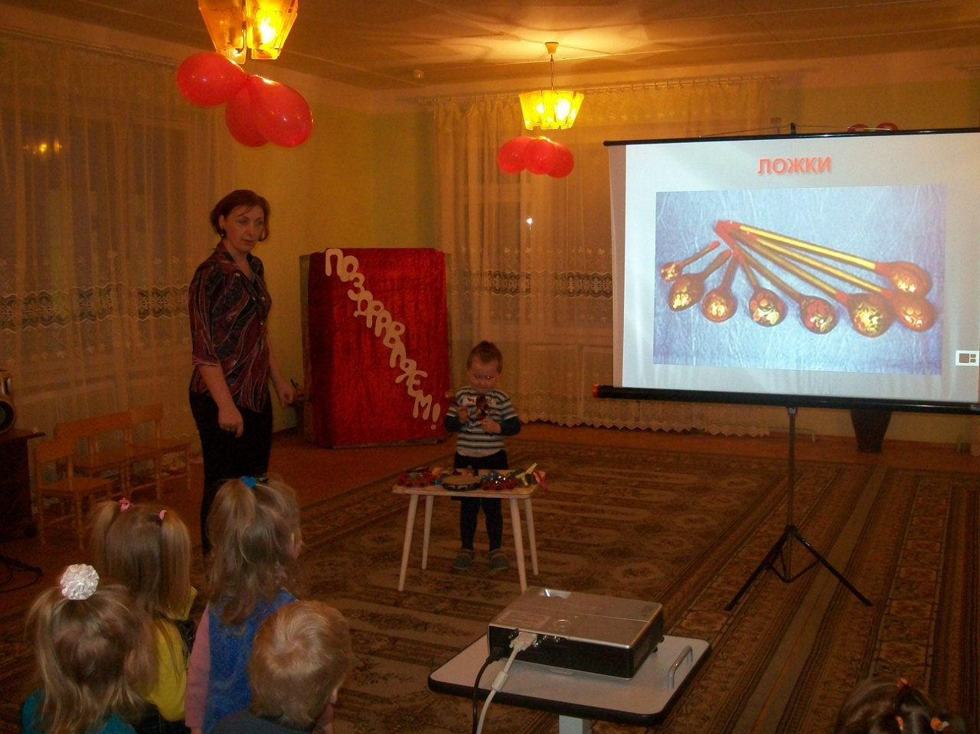
Разработана Презентация по изучению музыкальных инструментов.

Slide 12
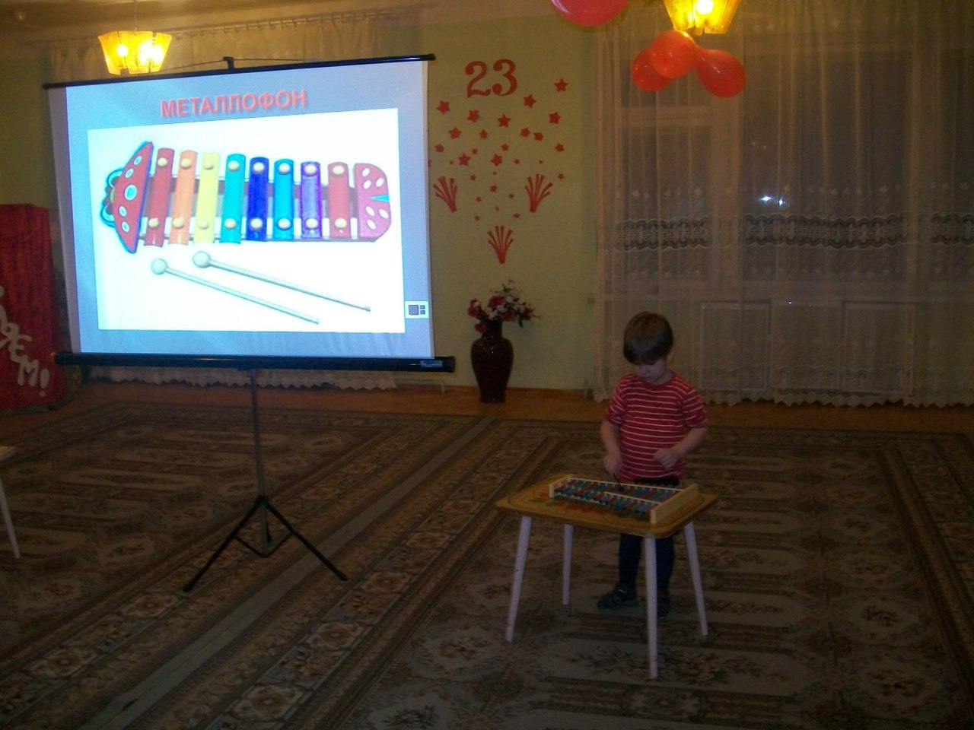
Загадываю загадки про музыкальные инструменты, а ответ – картинка появляется когда дети дадут свой ответ… (играем на них или слушаем, просматривая видео - ролик )

Slide 13
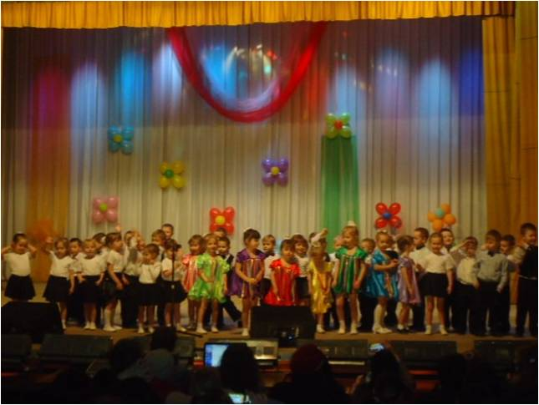
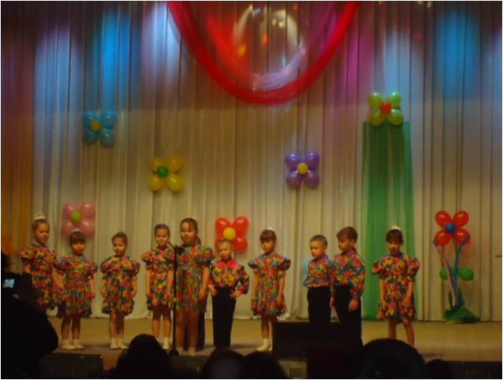
Если у ребёнка есть способность к пению, провожу индивидуальную работу с ним. Достижением является выступление на сцене МКЦ.
Хоровое пение
Сольное исполнение

Slide 14
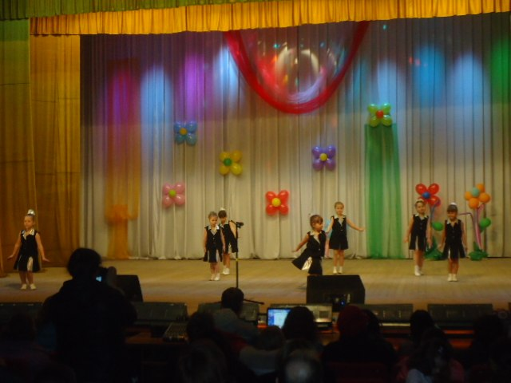
Совместно с педагогом по ритмике ставим танцы под разную музыку, достижением является – выступления детей на сцене МКЦ.

Slide 15
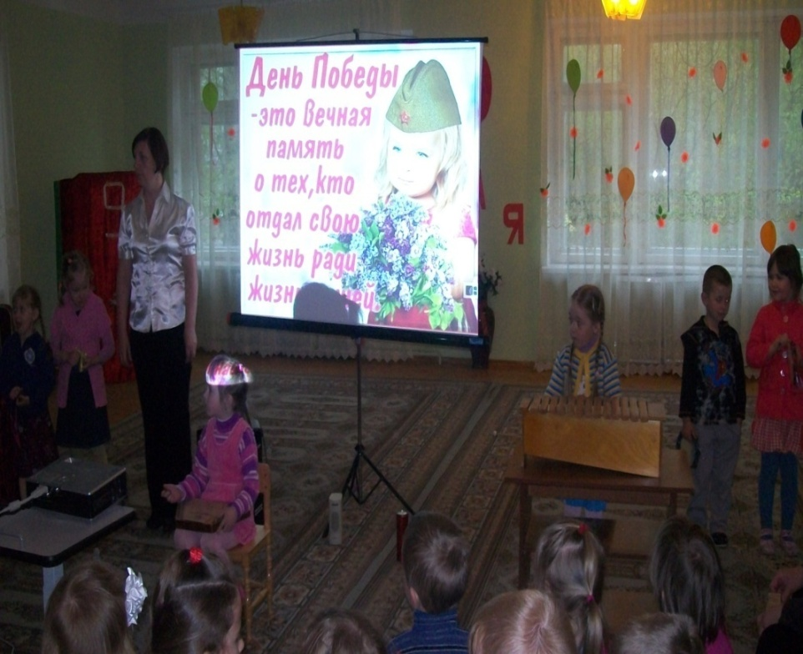
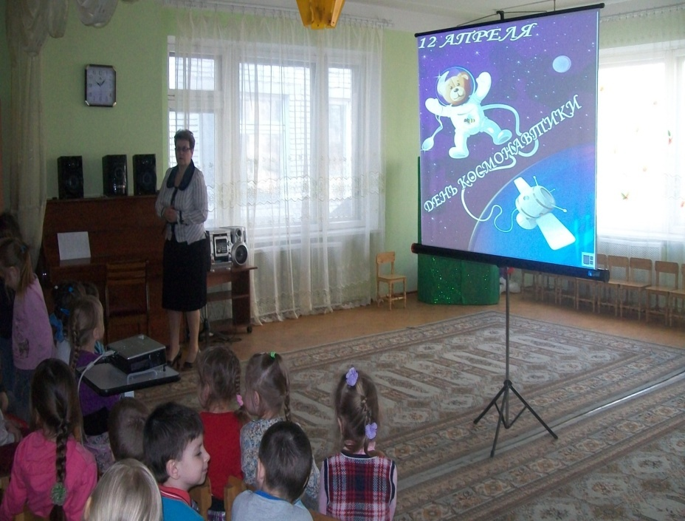

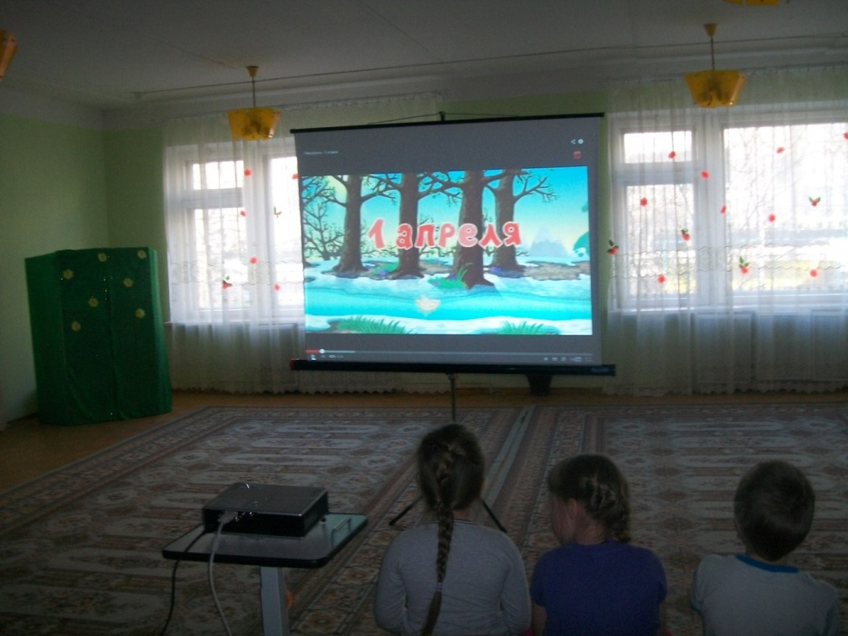
В проведении праздников и развлечений использую разработанный материал для просмотра : «День космонавтики», «День Пушкина»,
« 1 Апреля», «Трагедия на Дальнем востоке», «День победы»…

Slide 16
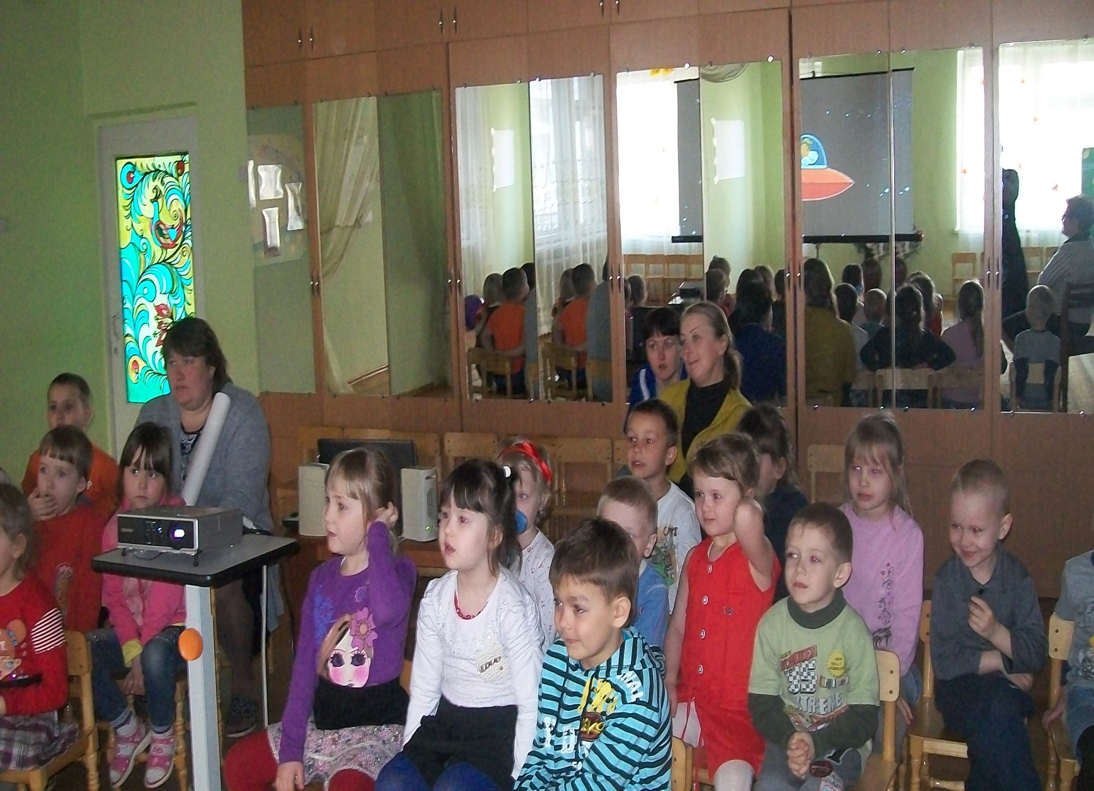
Просмотр мультфильмов по запланированной теме, например: космос, животные, оркестр, сказки Пушкина, басни, балет и многие другие…

Slide 17
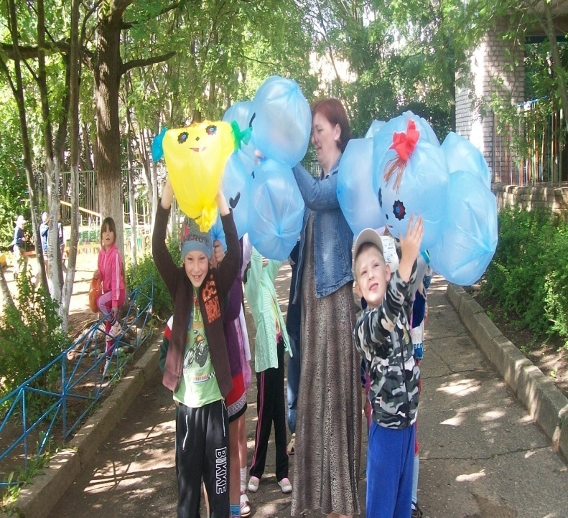
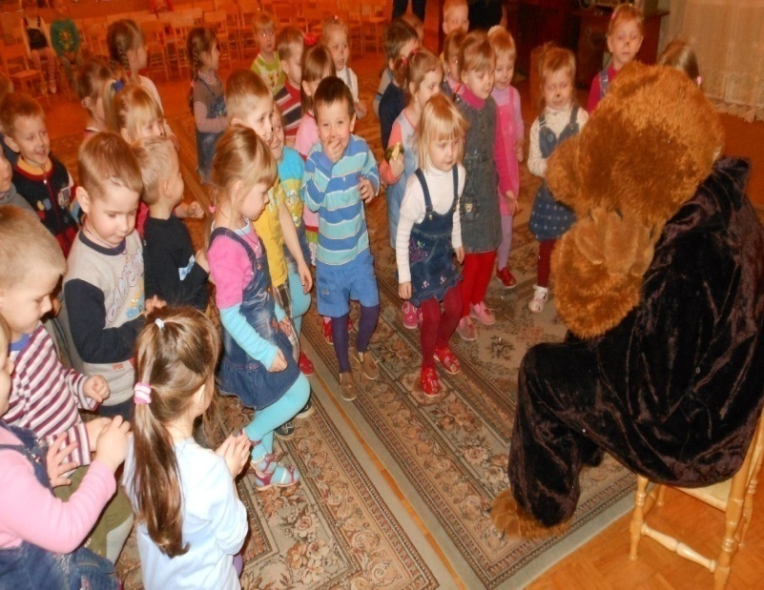
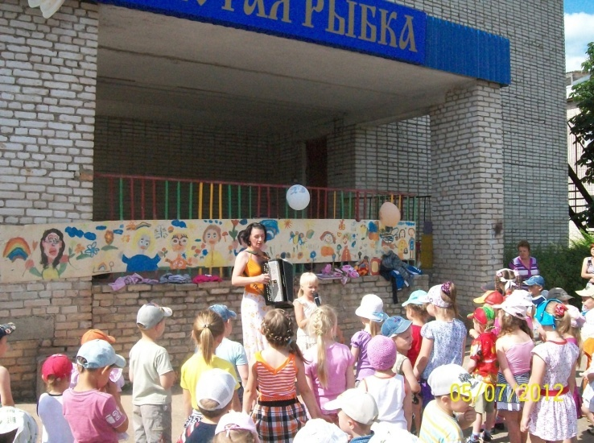
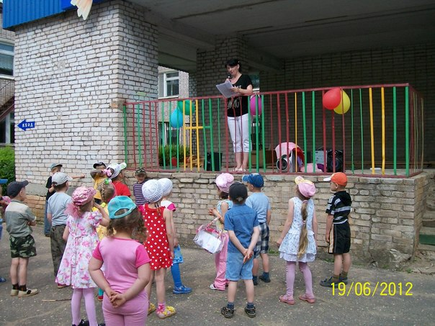
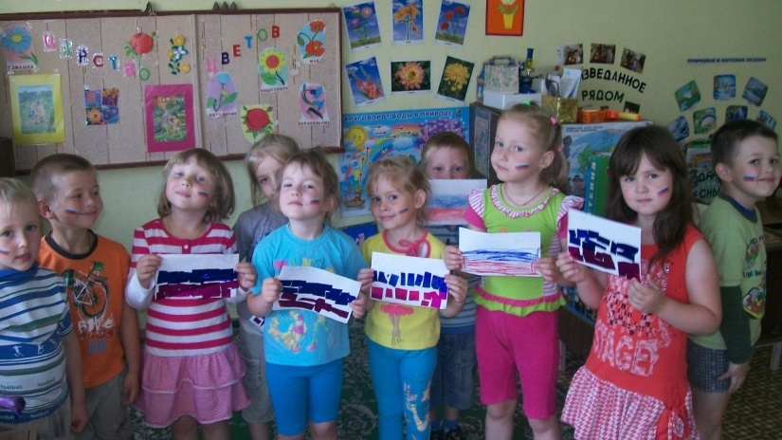
Для детей разработала не только традиционные праздники, но и нетрадиционные…

Slide 18
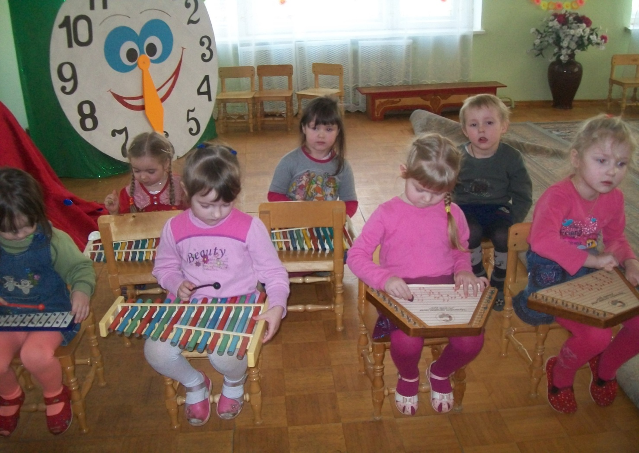
Кружковая работа.
Была руководителем музыкального кружка «Настроение»

Slide 19
ЦЕЛь: Развитие музыкальных способности детей, посредством ритмических игр и упражнений.
Задачи:
Развитие чувства ритма, музыкальной памяти, эмоционального восприятия в игре.
Развивать умение определять и передавать настроение художественных образов (в музыке, поэзии).
Совершенствовать двигательные навыки.
Формировать умение внимательно слушать музыку.
Способствовать проявлению самостоятельности, активности.

Slide 20
Диагностика детей кружка на начало учебного года

Slide 21
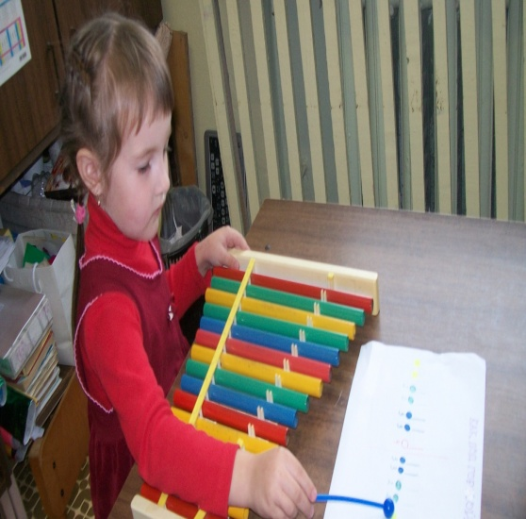
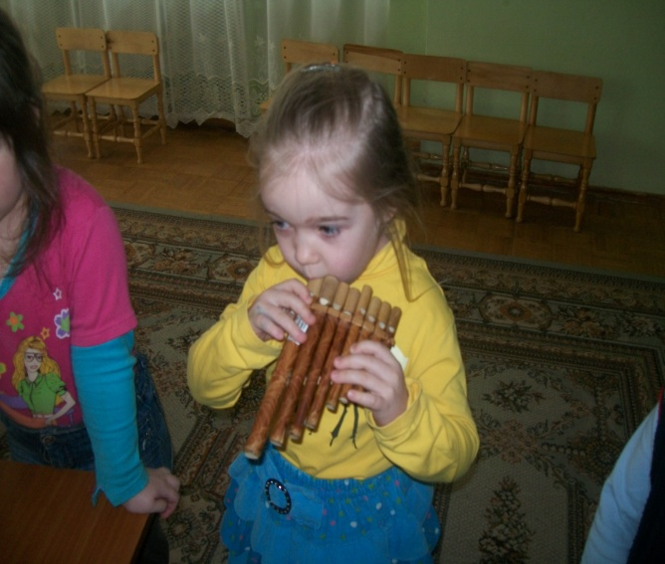
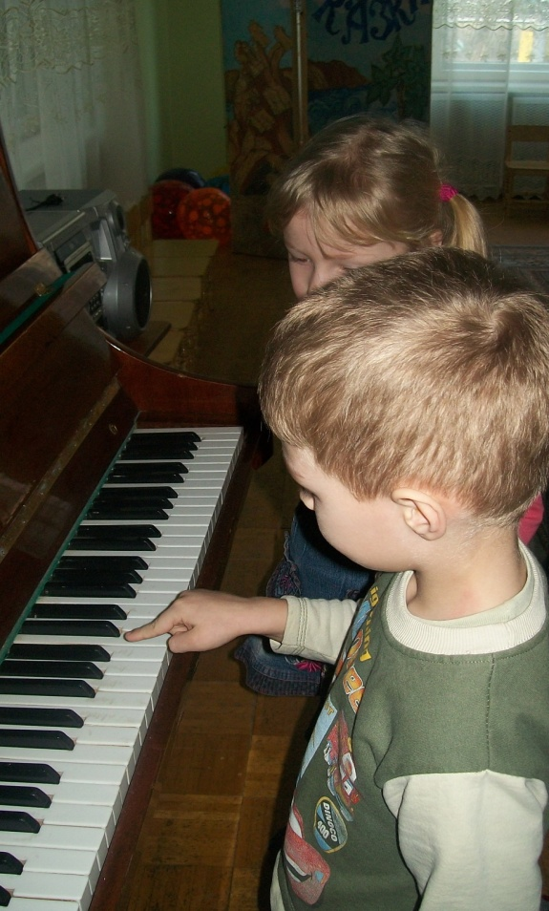
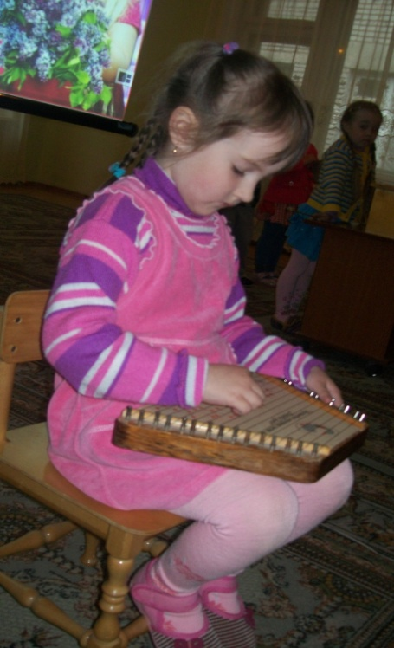
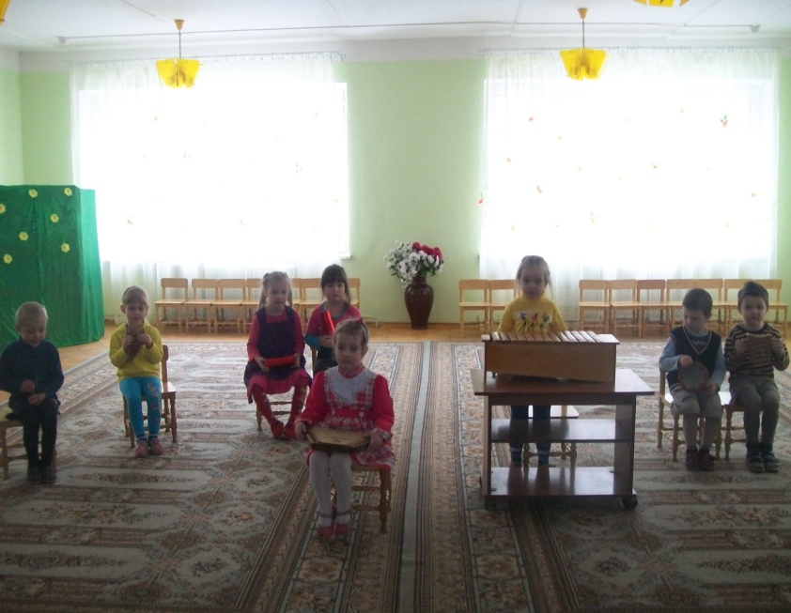
деятельность детей в кружке

Slide 22
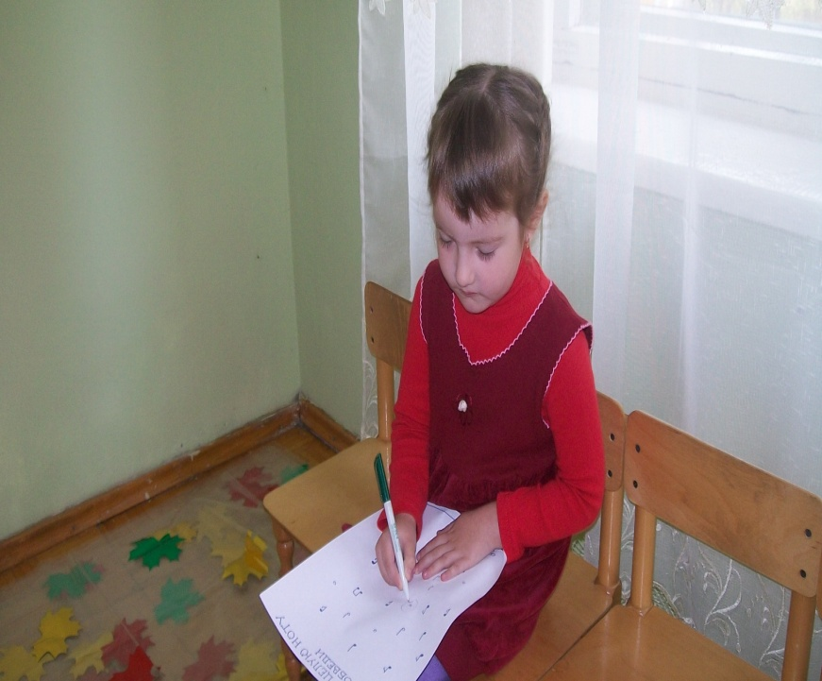
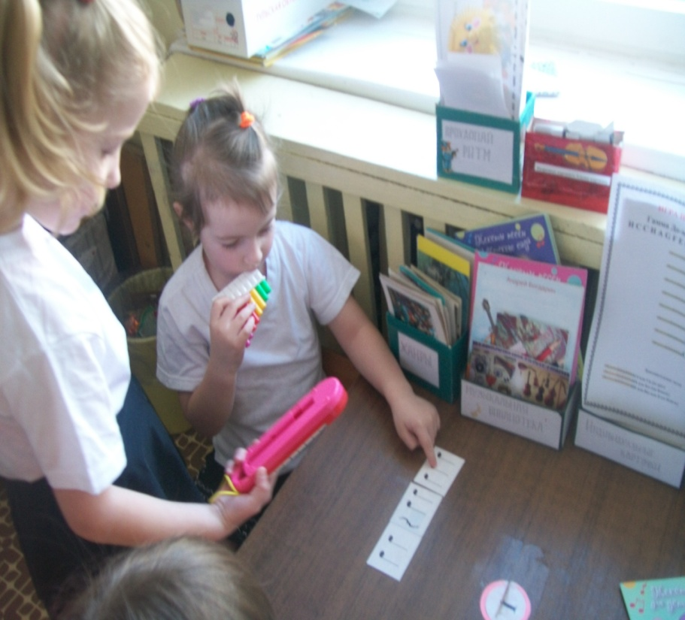
Для самостоятельной деятельности детей, разработала индивидуальные коррекционные карточки с заданиями …

Slide 23
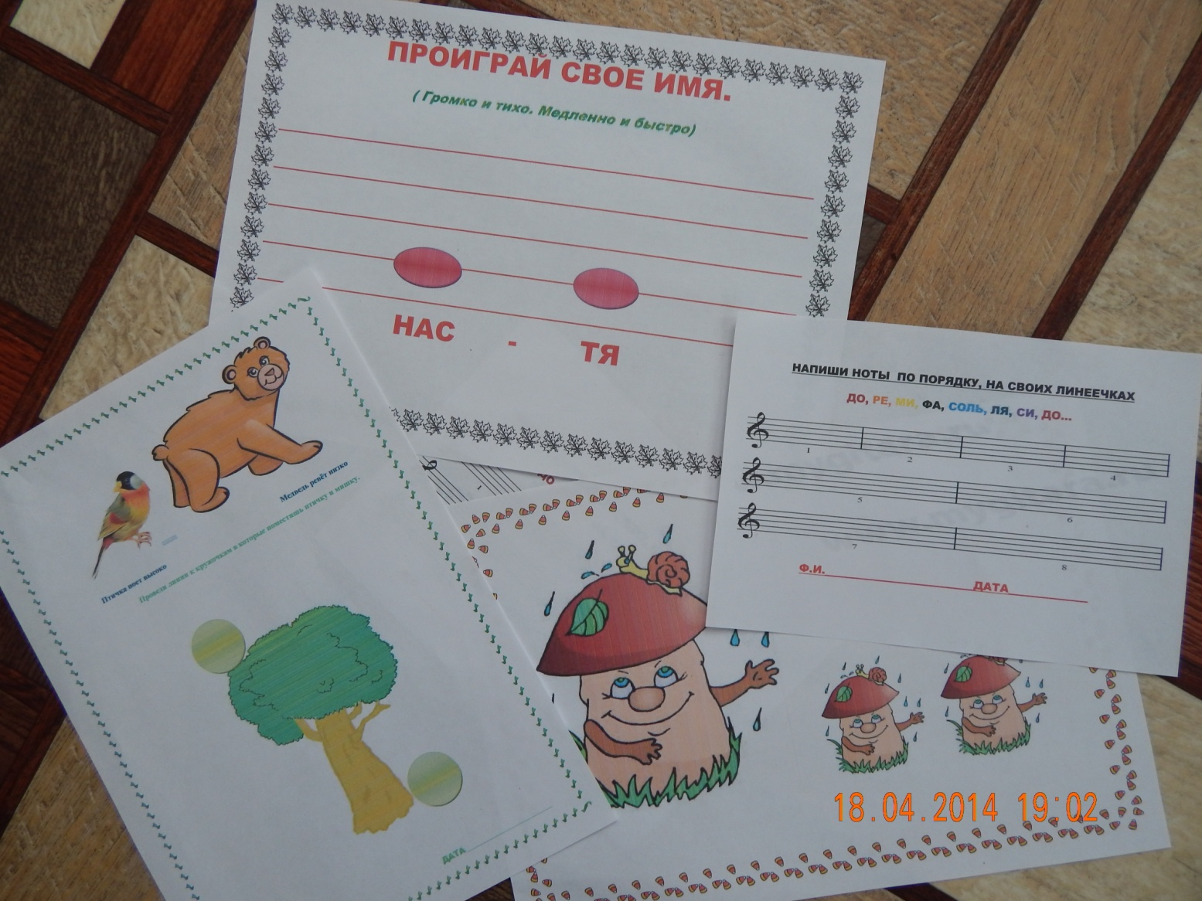
мною разработаны индивидуальные Карточки: «прохлопай сильную долю», «Напиши ноты по порядку», «Пропой своё имя», «Размести животных по высоте», и многие другие…

Slide 24
Диагностика детей кружка на конец года

Slide 25
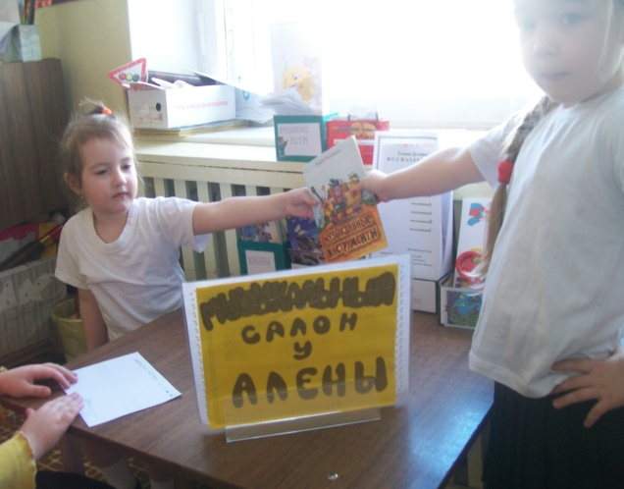
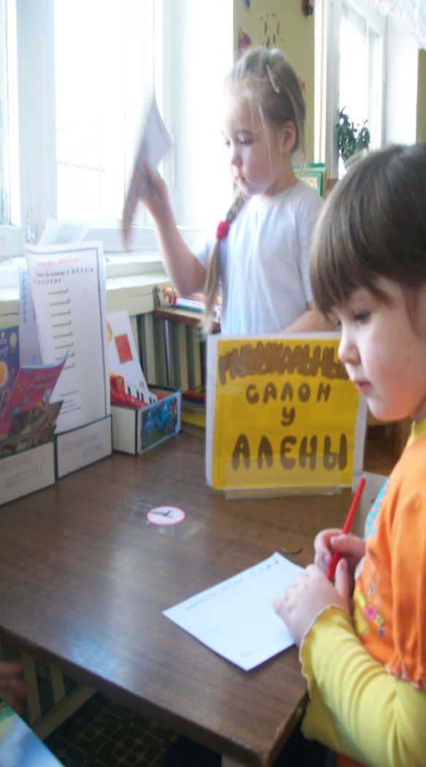
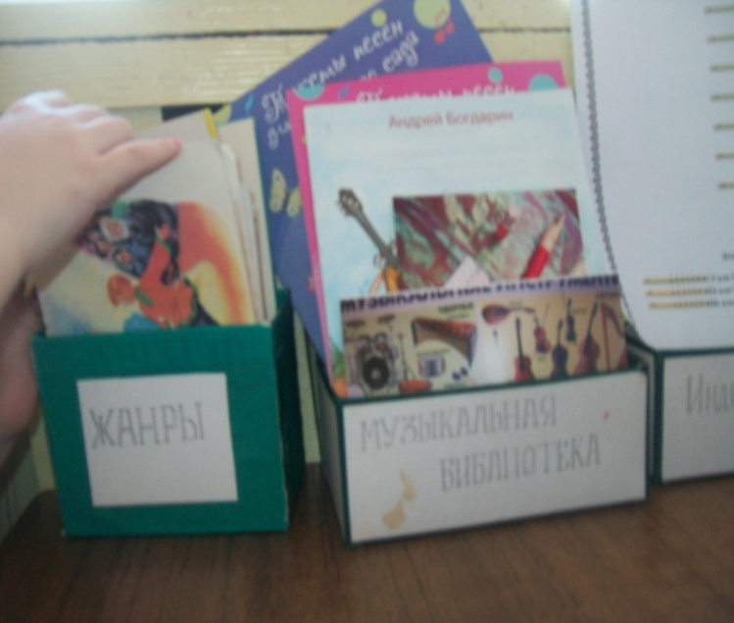
Участвую в опытно экспериментальной работе
Составлена программа для индивидуальной работы с Бабахиной Алёной. Организован уголок в группе - «Музыкальный салон у Алёны».

Slide 26
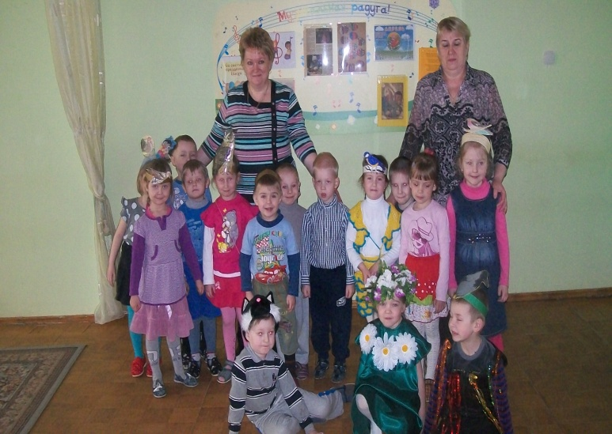
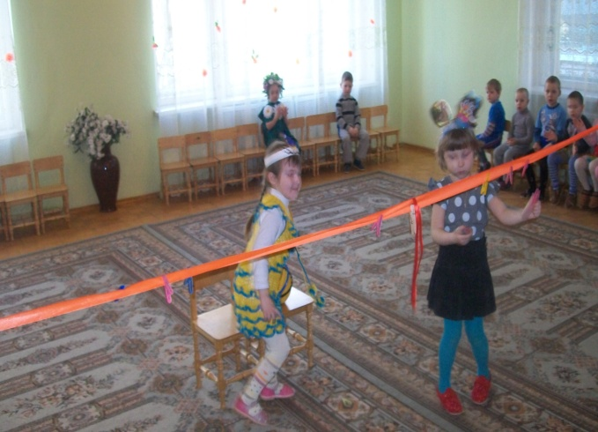
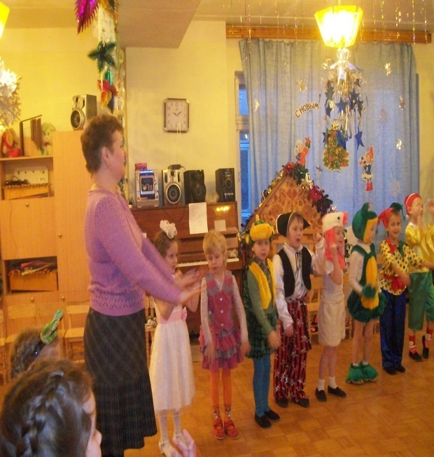
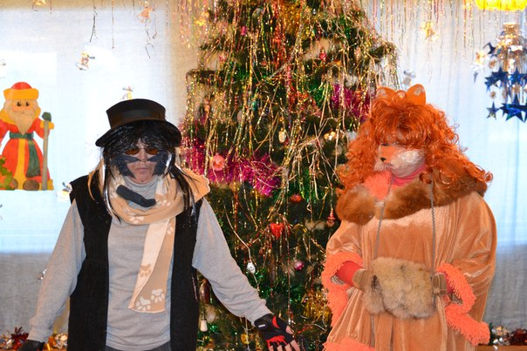
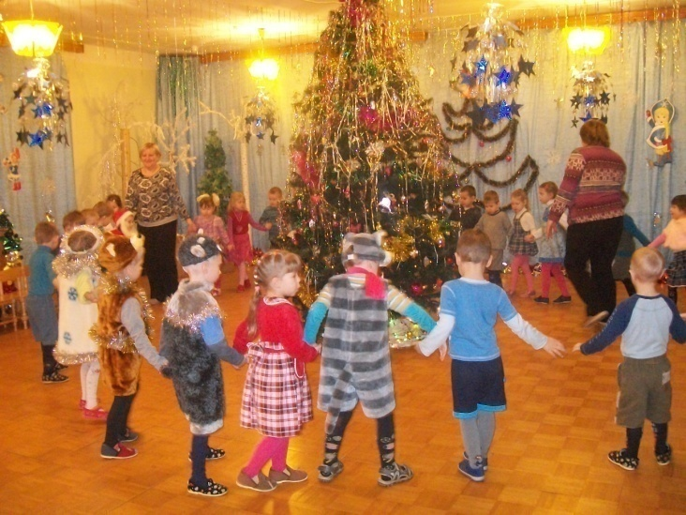
Совместная работа с воспитателями ДОУ (разработка сценариев тематических проектов, проведение нетрадиционных праздников и развлечений)

Slide 27
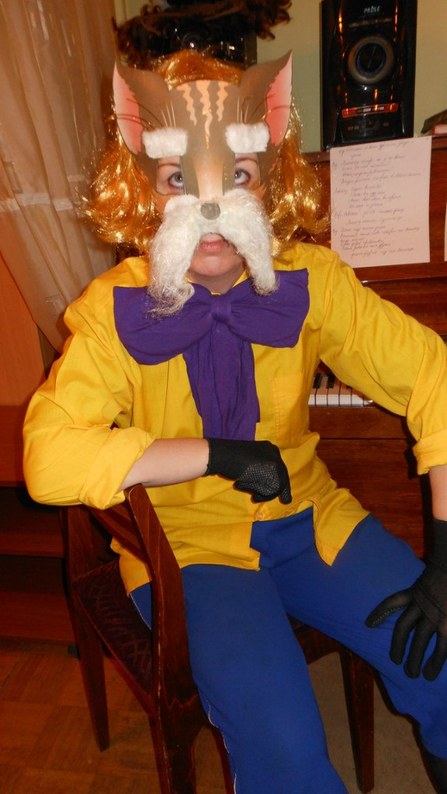
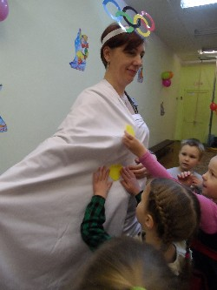
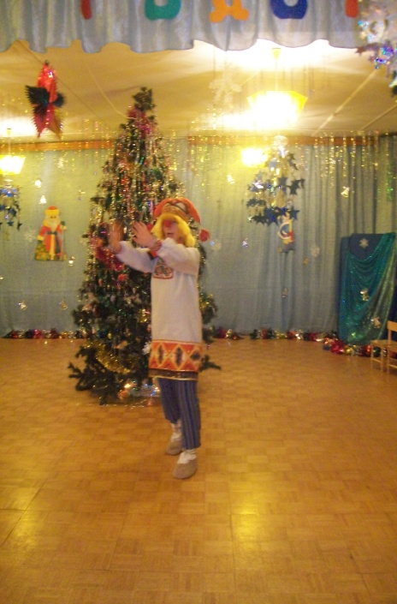
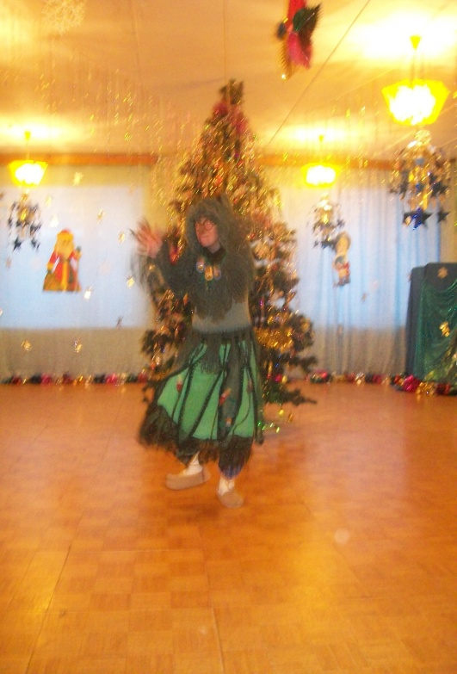
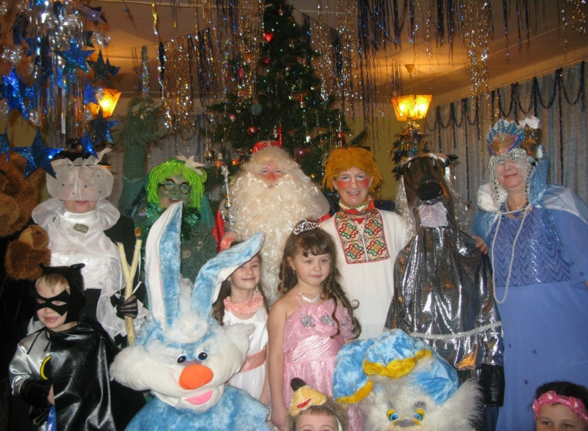
Исполнила роли в праздниках
(кикиморы, кота Леопольда, Иванушки, петрушки, Олимпиады)

Slide 28
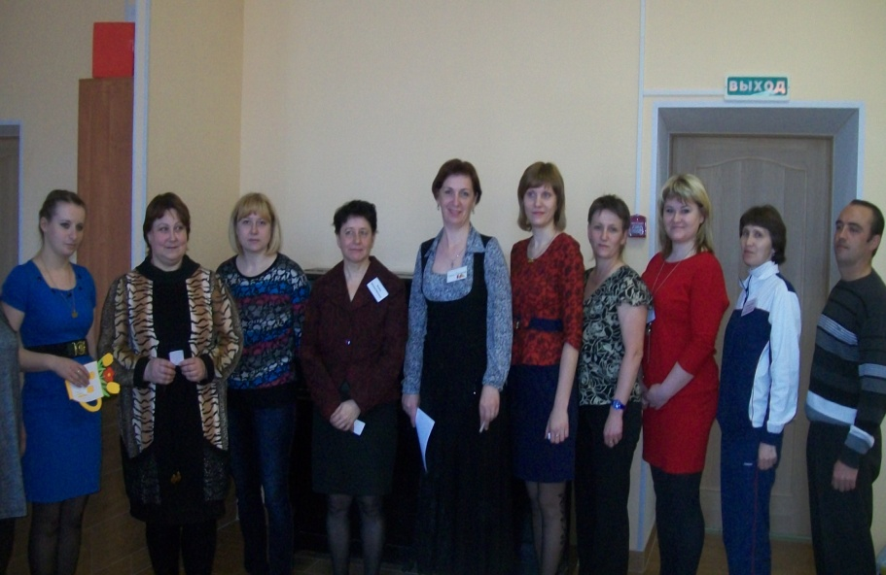
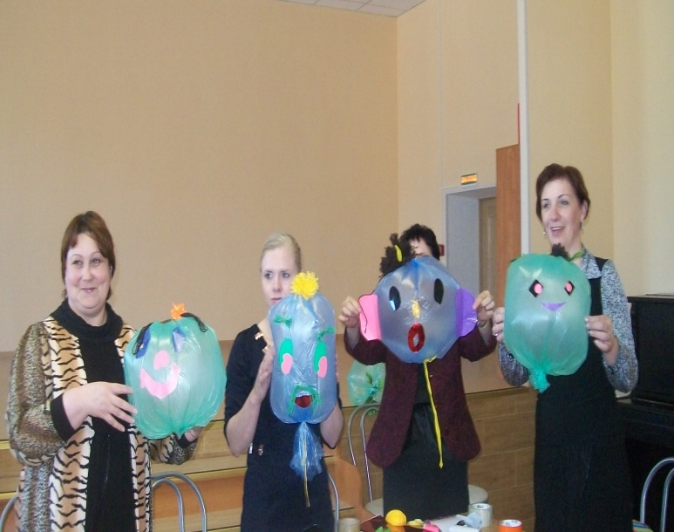
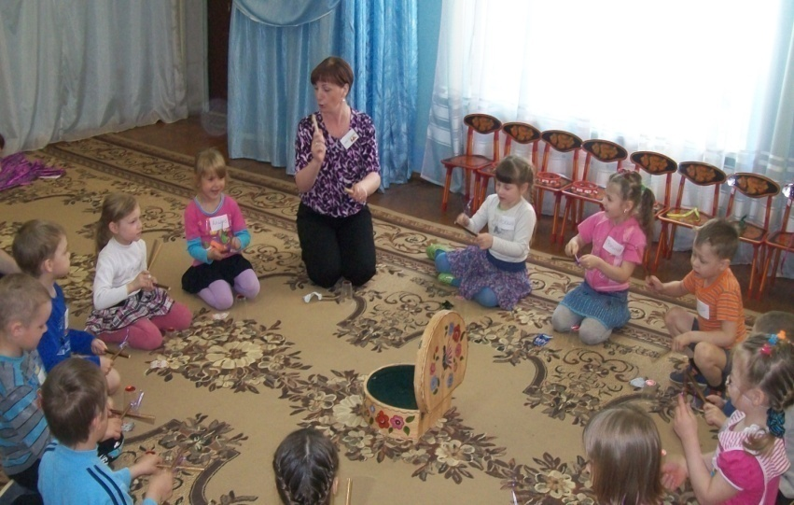
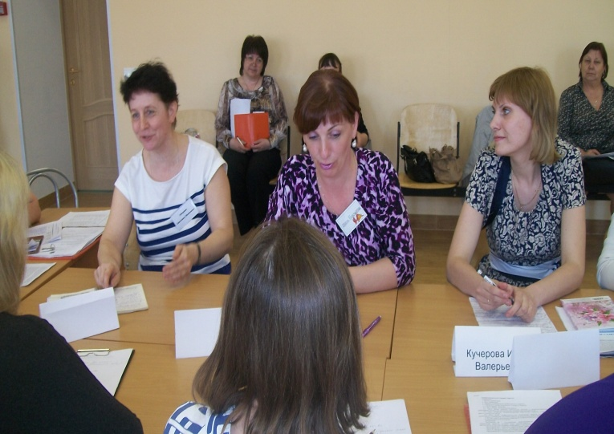
Участвовала в муниципальном конкурсе «Воспитатель года - 2014» - стала победителем заняв третье место.

Slide 29
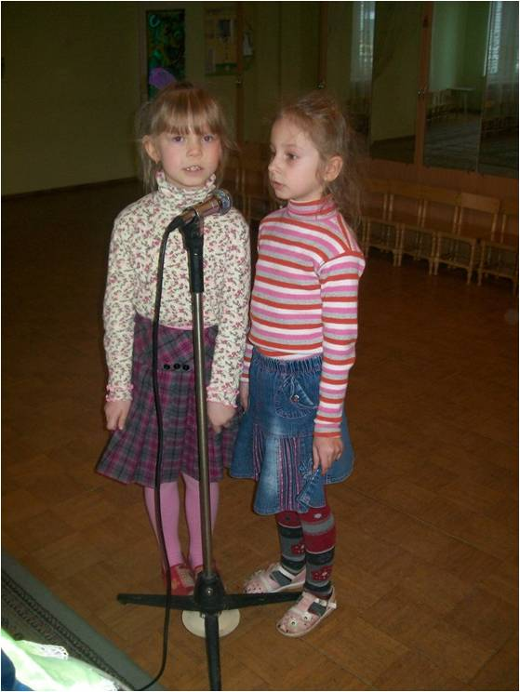
Открыла группу, для работы с родителями по музыкальному развитию детей, в интернете - «Музыкальная гостинная»
Ссылка на сайт:
Мой <a href = "http://nsportal.ru/inna-nikolaevna-ivanova" > Сайт музыкальной гостиной</a>

Slide 30
В завершении хочется сказать, что использование инноваций и ИКТ в организации непосредственной музыкальной деятельности в ДОУ, даёт возможность приобрести ребёнку больше опыта в развитии его личностно - творческих способностях.

Slide 31
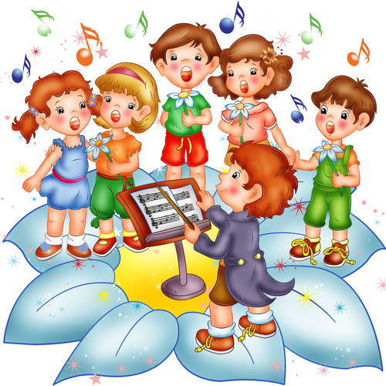
СПАСИБО ЗА ВНИМАНИЕ!

